Slide 1
নির্দেশনা স্লাইড
Slide Note যুক্ত করা হয়েছে, শ্রেণিকক্ষে পাঠদানের পূর্বে Slide Note দেখে নিতে পারেন এবং F5 চেপে পাঠটি উপস্থাপন শুরু করতে পারেন। পাশাপাশি আপনার নিজস্ব চিন্তা-চেতনা কনটেন্টকে আরো বেশী ফলপ্রসূ করবে আশা করি...

Slide 2
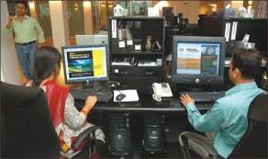
স্বাগতম

Slide 3
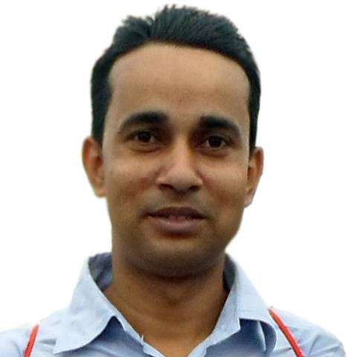
পাঠ পরিচিতি
তথ্য ও যোগাযোগ প্রযুক্তি
শ্রেণি: অষ্টম
অধ্যায়: প্রথম
পাঠ: ২
শিক্ষক পরিচিতি
সৈয়দ মাহবুব হাসান আমিরী
ঢাকা রেসিডেনসিয়াল মডেল কলেজ
amiri.drmc@gmail.com
Mobile: 01914223355

Slide 4
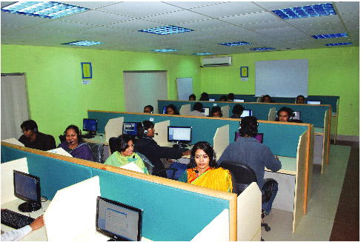
ছবিতে লোকগুলো কী করছে?
এ ধরনের অফিসে কাজ করার জন্য কর্মীদের কি কাজ জানতে হবে?
Notes:
ছবিতে লোকেরা কি করছে? জবাবে আসতে পারে কম্পিউটারে কাজ করে। এ প্রশ্নের পর শিক্ষার্থীরা যে জবাবই দিকনা কেন ক্রমে ক্রমে কর্মসৃজনে ও কর্মপ্রাপ্তিতে তথ্য ও যোগাযোগ প্রযু্ক্তি, এ প্রসঙ্গটি নিয়ে আসতে হবে।

Slide 5
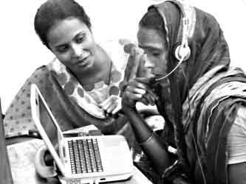
আজকের আলোচ্য বিষয়…
কর্মসৃজন ও কর্মপ্রাপ্তিতে তথ্য ও যোগাযোগ প্রযুক্তি

Slide 6
শিখণফল
এই পাঠ শেষে শিক্ষার্থীরা…
১। ICT ব্যবহারে কর্মক্ষেত্রে প্রাপ্ত সুবিধাসমূহ বর্ণনা করতে পারবে;
২। ICT -র প্রভাবে মানুষের কাজের ধরণের পরিবর্তন ব্যাখ্যা করতে পারবে;
৩। ICT বিস্তারের ফলে নতুন কাজের সৃষ্টি সম্পর্কে ব্যাখ্যা করতে পারবে;
৪। ঘরে বসে আয় করার ক্ষেত্রে ICT-র ভূমিকা ব্যাখ্যা করতে পারবে।

Slide 7
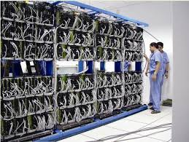
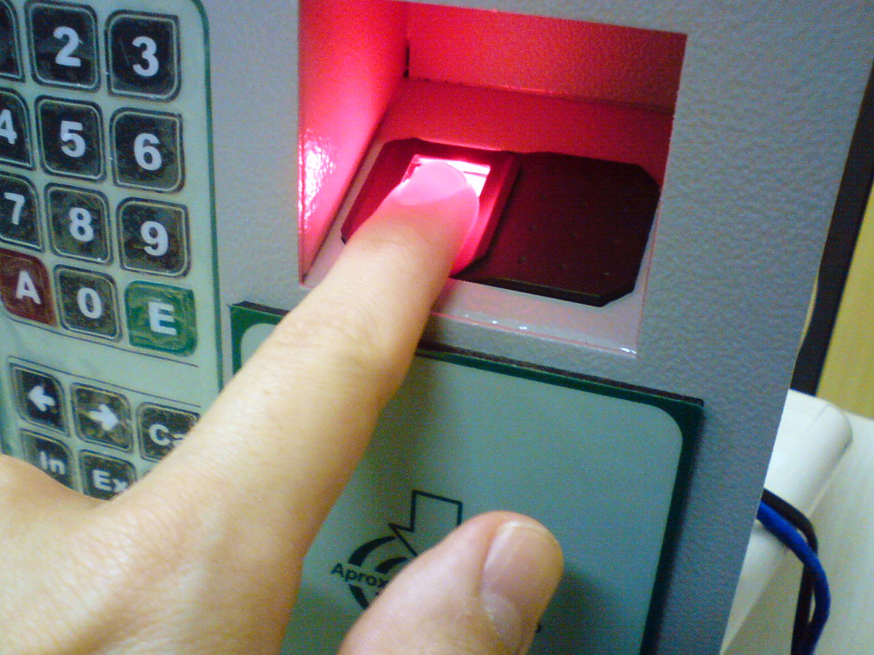
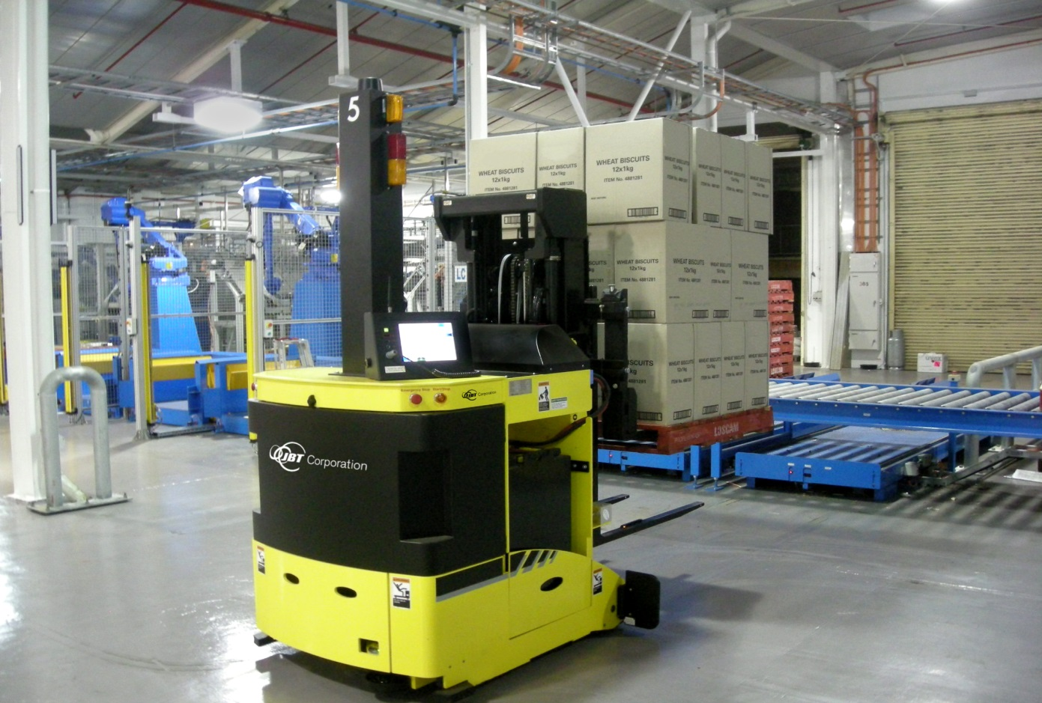
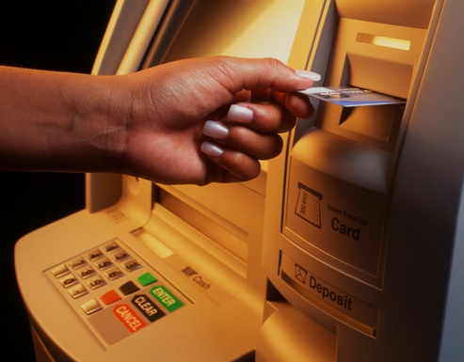
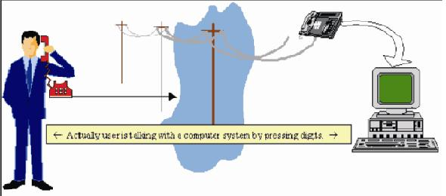
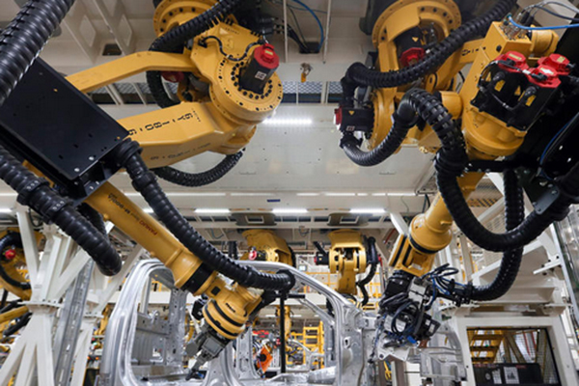
আইসিটি ব্যবহারে কর্মীর দক্ষতা
শিল্পকারখানায় স্বয়ংক্রিয় যন্ত্রের মাধ্যমে কার্য সম্পন্ন করছে
এটিএম মেশিন ব্যবহার করা
স্বয়ংক্রিয়ভাবে মালামাল গুদামে সজ্জিতকরণ
স্বয়ংক্রিয় উপস্থিতি যন্ত্র ব্যবহার করছে
ইন্টারেক্টিভ ভয়েস প্রযুক্তি ব্যবহার
ডিজিটাল টেলিফোন এক্সচেন্জে প্রযুক্তি ব্যবহারকারী
Notes:
টেক্সট বই-এর পাঠের সাথে মিলিয়ে ক্রমান্বয়ে বিষয়বস্তুগুলো সাজানো হয়েছে।

Slide 8
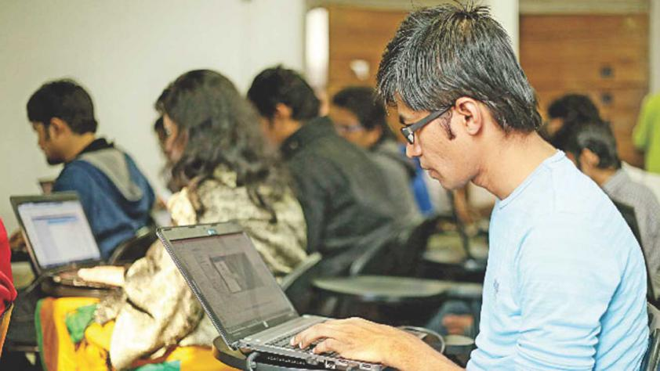
একক কাজ
সম্ভাব্য সমাধান
১। আইসিটি ব্যবহারে দক্ষ হওয়া যায়।
২। আইসিটি যন্ত্রের কাজ সম্পর্কে যথাযথ জ্ঞান থাকা।
তুমি কীভাবে একজন দক্ষ কর্মী হতে পার- এর দু’টি শর্ত লিখ।

Slide 9
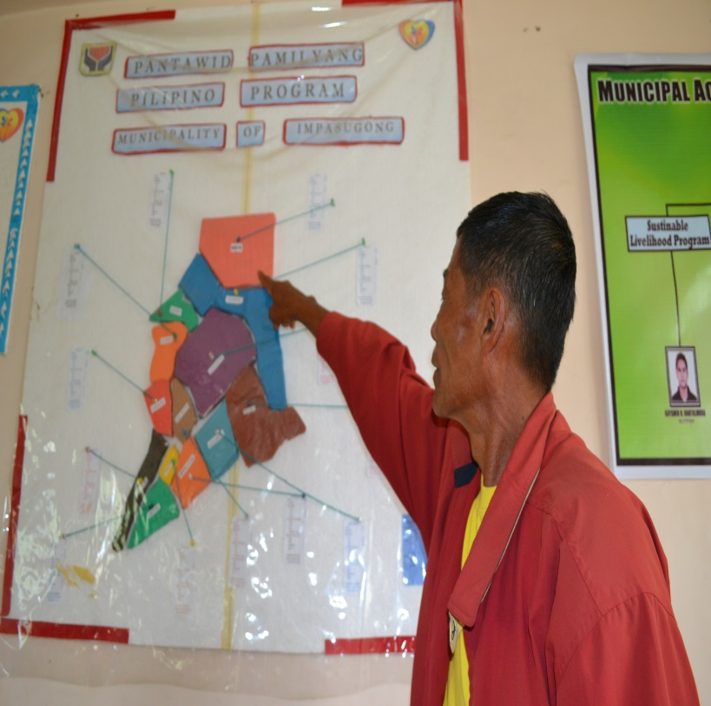
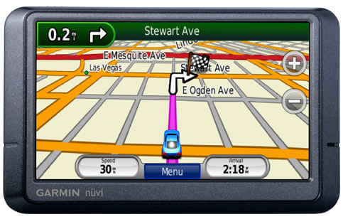
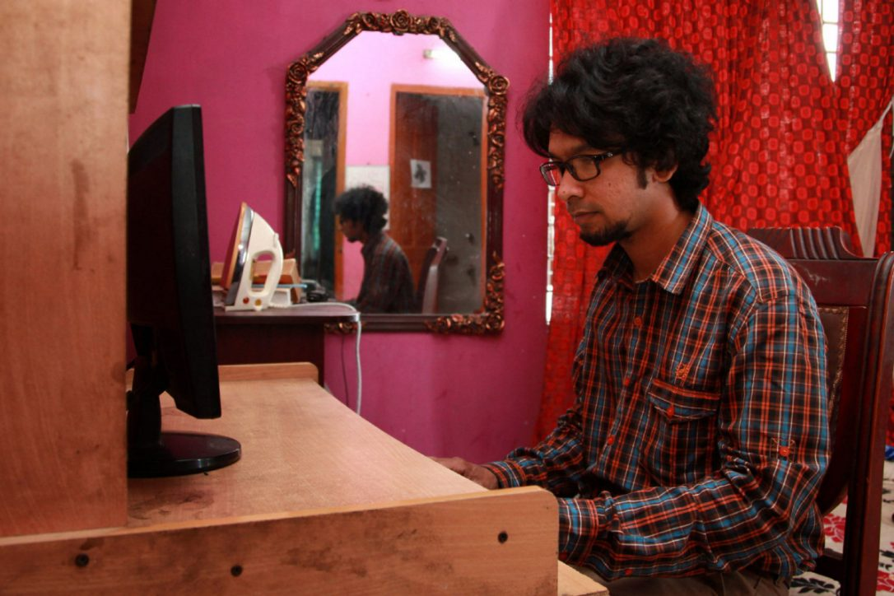
আইসিটির কারণে যেখানে কর্মের ধরন প্রতিনিয়ত বদলে যাচ্ছে
হাতে কলমে লিখার স্থলে কম্পিউটারের মাধ্যমে লিখা
বিশেষ ল্যাবে ছবি প্রিন্ট করে দেখার চেয়ে ডিজিটাল ক্যামেরায় ছবি তুলে দ্রুত দেখা যায়
ম্যাপ ধরে ধরে কোথাও গিয়ে তথ্য না জেনে ঘরে বসেও যানা যায়
অফিসে গিয়ে কাজ না করে ঘরে বসেও অফিসের কাজ করা যায়
Notes:
পুরাতন কার্য পদ্ধতির সাথে নতুন কর্য পদ্ধতির তুলনা করা যেতে পারে-

Slide 10
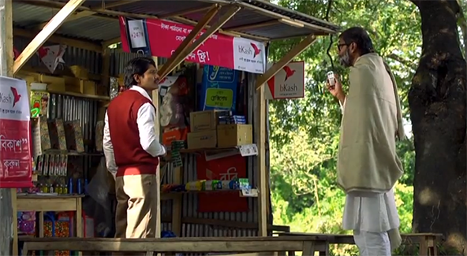
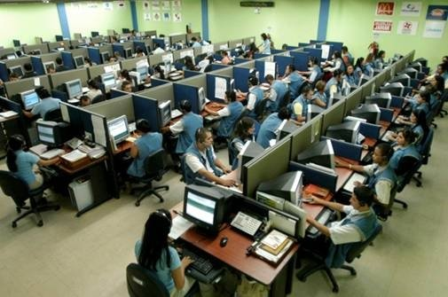
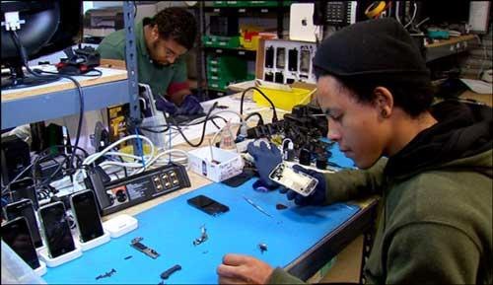
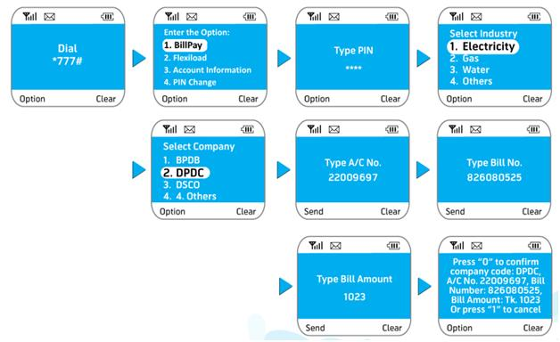
মোবাইল ফোনের বিস্তার ও নতুন কর্মসৃজন
নতুন খাতের সৃষ্টি
মোবাইল ফোনসেট বিক্রয়, বিপনন ও রক্ষণাবেক্ষল
মোবাইল কোম্পনিতে কাজের সুযোগ
মোবাইল ফোনে বিভিন্ন সেবা প্রদান

Slide 11
জোড়ায় কাজ
সম্ভাব্য উত্তর
আইসিটি যন্ত্রের সফল ব্যবহারের কারনে কর্মের ধরন
প্রতিনিয়ত বদলে যাচ্ছে।
মোবাইল ফোনের বিস্তারের ফলে মোবাইল কোম্পনিতে
কাজের সুযোগ, বিক্রয়, বিপনন রক্ষনাবেক্ষণ ও বিভিন্ন
সেবা খাতে সৃজন হচ্ছে।
কর্মের ধরন প্রতিনিয়ত বদলে যাওয়ার কারণ কী?
মোবাইল ফোনের বিস্তারে কী কী কর্মের সৃজন হচ্ছে?
Notes:
প্রথমে শিক্ষার্থীদের জোড়ায় জোড়ায় বসিয়ে উপরোক্ত কাজসমূহ দেয়া যেতে পারে-

Slide 12
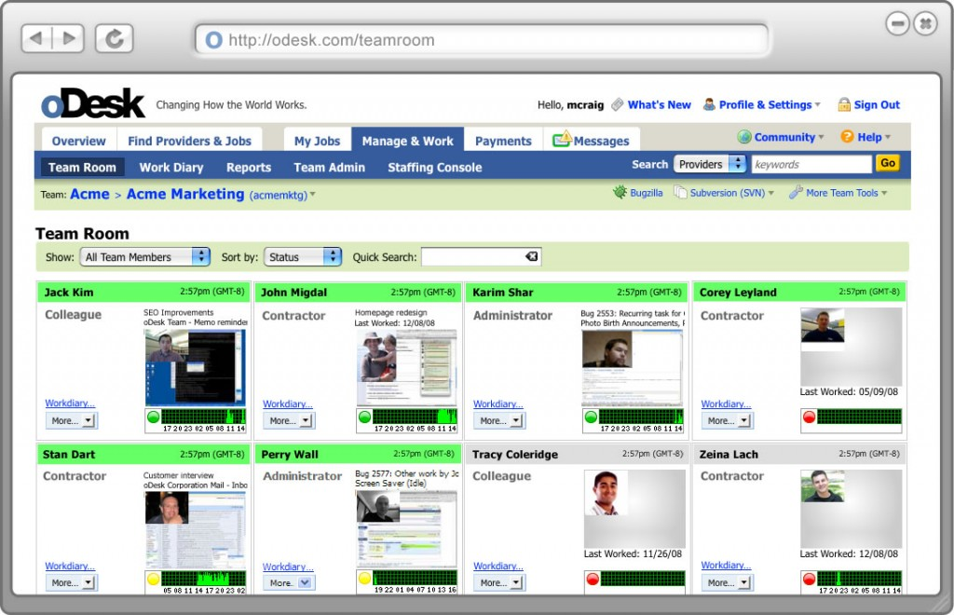
ঘরে বসে আয়ের সুযোগ
কাজসমূহ হলো: ওয়েবসাইট উন্নয়ন, রক্ষণাবেক্ষণ, মাসিক বেতন ভাতার বিল প্রস্তুতকরণ, ওয়েবসাইটে তথ্যযোগ করা, সফট্‌ওয়্যার তৈরি করা।
Notes:
বর্তমানে বাংলাদেশের প্রায় ত্রিশ হাজারের বশী লোক এ মুক্ত পেশায় সংযুক্ত

Slide 13
দলগত কাজ
সম্ভাব্য উত্তর
অনলাইনে ওডেস্ক ও ফ্রিলেন্সারের মাধ্যমে ওয়েবসাইট উন্নয়ন, রক্ষণাবেক্ষণ, মাসিক বেতন ভাতার বিল প্রস্তুতকরণ, ওয়েবসাইটে তথ্য যোগ করা, সফটওয়্যার তৈরী করে ঘরে বসে আয় করতে পারি।
আইসিটির কোন কোন দক্ষতা ঘরে বসে আয়ের সুযোগ করে দিতে পারে?
Notes:
প্রথমে শিক্ষার্থীরা বিভিন্ন দলে বিভক্ত হবে।

Slide 14
মূল্যায়ন
মোবাইল ফোনের বিস্তারে কী কী কর্মের সৃজন হচ্ছে?
আউটসোর্সিং-এ কোন কাজটি করা যায়?
ক) সফটওয়্যার ডেভেলপমেন্ট
খ) অপারেটিং সিস্টেম চালানো
গ) সিডি বিক্রি করা
ঘ) কম্পিউটার মেরামত করা

Slide 15
কোন প্রশ্ন?

Slide 16
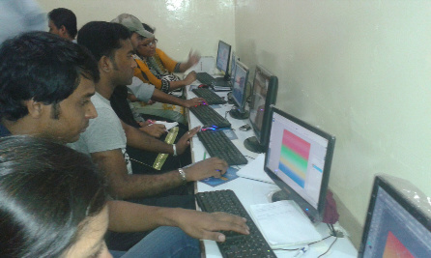
বাড়ির কাজ
তুমি কীভাবে একজন দক্ষ কর্মী হতে পার- বর্ণনা কর।

Slide 17
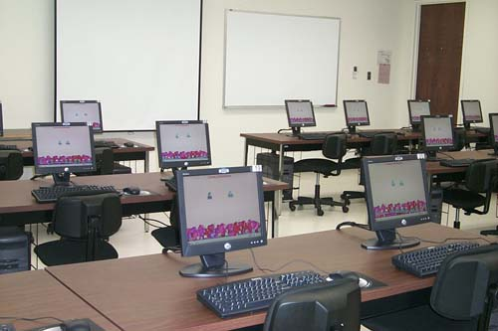

Slide 18
কৃতজ্ঞতা স্বীকার
শিক্ষা মন্ত্রণালয়, মাউশি, এনসিটিবি ও এটুআই-এর সংশ্লিষ্ট কর্মকর্তাবৃন্দ
এবং সুপারভাইজর হিসেবে যাঁদের নির্দেশনা, পরামর্শ ও তত্ত্বাবধানে এই মডেল কন্টেন্ট সমৃদ্ধ হয়েছে তারা হলেন-
জনাব মোঃ কবির হোসেন, সহকারী অধ্যাপক, টিটিসি, ঢাকা।
জনাব মোঃ আহসানুল আরেফিন চৌধুরী, শিক্ষা, সহকারী অধ্যাপক, টিটিসি, পাবনা।
জনাব মির্জা মোঃ দিদারুল আনাম, প্রভাষক, টিটিসি, ঢাকা।
জনাব মো. সাজ্জাদ হোসেন খান, প্রভাষক (শিক্ষা), টিটিসি, খুলনা

